Slide 1
ПОНЯТИЕ,
СУБЪЕКТЫ И ОБЪЕКТЫ ОБЩЕСТВЕННОГО КОНТРОЛЯ
В ОБРАЗОВАНИИ
Татьяна Анатольевна Мерцалова
Москва, 2018

Slide 2
Введение

Slide 3
Проект при поддержке
Фонда президентских грантов
«Разработка и реализация программы профессионального развития представителей НКО для участия в общественном контроле качества условий образовательной деятельности в регионах Российской Федерации»

Slide 4
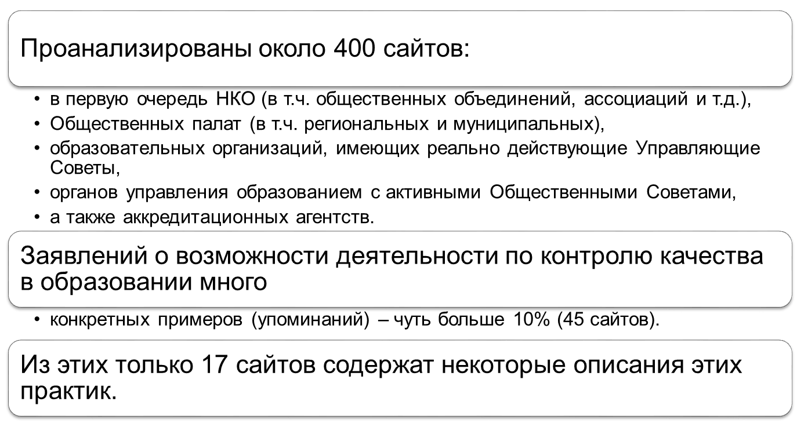
Массовыми практики ОК пока не стали

Slide 5
Проблемы, возникающие у инициаторов и экспертов при проведении
Общественного Контроля в образовании
Способы работы
✓ Незнание системы образования, ее нормативного регулирования
✓ Методика и инструментарий для проведения мониторингов (особенно социологических опросов), критерии, индикаторы
✓ Где взять профессиональных экспертов? Как их привлечь, если нет финансовых средств?
✓ Оценка проведена. Что и как делать с результатами (кому и как представить, как продвигать решения, рекомендации; как помочь в их реализации…)?
Взаимодействие
✓ Сложности взаимодействия с ЛПР и иными необходимыми субъектами
✓ «Закрытость» системы – «школа, администрация не готова впустить общественность и взаимодействовать с ней», «руководители видят в общественных контролерах врагов, а не возможность вместе улучшить ситуацию»
✓ Не понимание, в какие зоны можно вмешиваться, в какие - нет
Независимость
✓ Обеспечение реальной НЕЗАВИСИМОСТИ оценки (конфликт интересов)
✓ Публикация и обсуждение результатов
✓ Доступ к данным

Slide 6
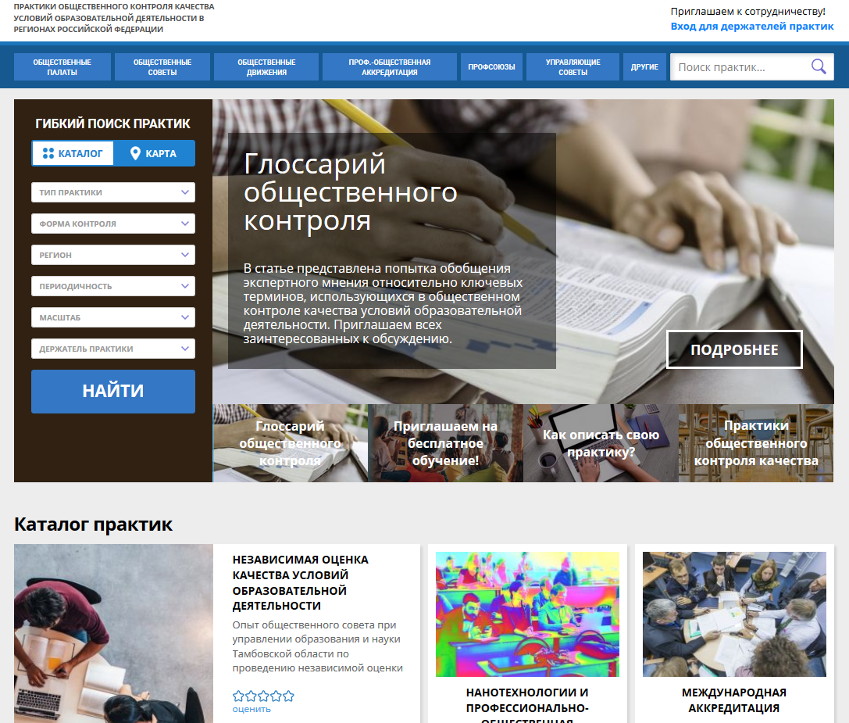
Обучение и обмен опытом: поддержка, мотивация, помощь
bankpraktik.ru
Курс обучения для НКО и иных субъектов ОК (очные и заочные семинары).
Обмен опытом – практиками ОК

Slide 7
Структура курса
ИТОГОВАЯ РАБОТА
1 вариант: Подготовка пояснительной записки для заинтересованных субъектов о планируемой процедуре ОК
2 вариант: Описание реализованной практики ОК для ее размещения на сайте bankpraktik.ru
Базовый модуль
Основные понятия и смыслы
Нормативное регулирование
ОК в управлении образованием
Алгоритм проведения
Модули по выбору
Мониторинги в ОК
Профессионально-общественная экспертиза образовательных программ
Участие управляющих советов в ОК

Slide 8
Понятие общественного контроля

Slide 9
Понятие «общественного контроля» введено федеральным законо
Федеральный закон РФ от 21.07.2014 г. № 212-ФЗ «Об основах общественного контроля в Российской Федерации»
«…деятельность субъектов общественного контроля, осуществляемая в целях наблюдения за деятельностью органов государственной власти, органов местного самоуправления, государственных и муниципальных организаций, иных органов и организаций, осуществляющих в соответствии с федеральными законами отдельные публичные полномочия, а также в целях общественной проверки, анализа и общественной оценки издаваемых ими актов и принимаемых решений»

Slide 10
Как общественность участвует (может участвовать) в контроле качества образования
Деятельность
в рамках №212-ФЗ
Независимая оценка
качества образования
по №273-ФЗ (статьи 95; 95.1 и 95.2)
за рамками №273-ФЗ
Профессионально-общественную аккредитацию образовательных программ
в отношении ДОД – только ЭКСПЕРТИЗА без аккредитации
Локальные практики решения проблем в рамках деятельности отдельных субъектов:
Управляющих советов •Отдельных граждан
Ассоциаций и общественных объединений
в отношении СПО и ВО (№273-ФЗ, ст. 96)
общественный мониторинг (ст. 19);
общественная проверка (ст. 20);
общественная экспертиза (ст. 22);
общественное обсуждение (ст. 24);
общественные (публичные) слушания (ст. 25).
Профсоюзов…

Slide 11
Понятие: де-юре и де-факто
№212-ФЗ
Субъекты:
Общественные палаты…
Общественные советы…
Объекты:
Органы государственной власти
Органы местного самоуправления
Органы самоуправления гос. и мун. организаций
Иные органы и организации, осуществляющие отдельные публичные полномочия
Участие граждан:
Лично
В составе общ.объединений и иных негосударственных НКО
Де-факто
Профессиональные союзы
Общественные объединения потребителей
Иные НКО
Органы самоуправления ОО
Физические лица
Любые органы управления и организации

Slide 12
Какой общественный контроль нужен на практике
Интервью с экспертами федерального и регионального уровней и анализ информации в открытых источниках позволяет говорить об Общественном Контроле шире, чем задает №212-ФЗ:
Системная деятельность уполномоченных институтов гражданского общества, отдельных граждан и их объединений по установлению соответствия деятельности государственных органов и органов местного самоуправления, организаций и учреждений нормативно правовым стандартам, а также потребностям и интересам граждан и их объединений.
Общественный контроль актуален в ситуации, когда нарушены или возникла угроза нарушения правовых норм и интересов …

Slide 13
Общественный контроль = НЕгосударственный контроль
Государственный контроль
Рособрнадзор и другие: Соответствие нормам законодательства и подзаконных актов
Общественный контроль
Соответствие законным ожиданиям и интересам граждан и их объединений

Slide 14
Цели и задачи общественного контроля

Slide 15
Цель общественного контроля в соответствии с ФЗ
☑ Реализация и защита прав и свобод граждан и законных интересов общественных объединений и иных негосударственных НКО в сфере образования
☑ Обеспечение соответствия государственной образовательной политики интересам граждан через учет общественного мнения, предложений и рекомендаций при принятии упр. решений
☑ Повышение качества образовательных услуг, удовлетворенности граждан образованием, через общественную оценку деятельности органов и организаций

Slide 16
Когда, зачем и почему необходим общественный контроль?
Проблема
– отсутствие (недостаток) чего-либо
– противоречие (желаемое vs имеющееся; ожидания vs реальность…)
Результат
– неудовлетворенность
Notes:
Рособрнадзор контролирует соответствие нормам законодательства. ОК – соответствие ожиданиям и интересам общества в рамках ФЗ.

Slide 17
Основание для ОК в образовании
Нарушение нормативно правовых стандартов
Несоответствие потребностям и интересам граждан и их объединений
ПРОБЛЕМА
«исправить»
ЗАДАЧА
«улучшить»

Slide 18
Не всякая проблема – проблема…
Индивидуальная проблема
«Моему сыну занижают оценки»
«Необъективная система оценивания»
Локальная проблема
«Уборщица не убирается»
«Низкое качество уборки помещений»
Критерии: системность, общая значимость (для многих)
Notes:
Проблема носит локальный характер
«Учитель опаздывает», «Уборщица не убирается»
18

Slide 19
Проблема → отправная точка общественного контроля
Первая часть «Разъяснения»
Проблема (почему нужен ОК?)
Цель (для чего/зачем оценивать?)
Объект (кого/что оценивать?)
Показатели (что конкретно?)
Источники данных/
методы оценки
Целевые группы (для кого/в чьих интересах проводится оценка?)
Контролеры/эксперты

Slide 20
Субъекты и объекты общественного контроля
«Если не мы, то кто же?»

Slide 21
«Один в поле не воин»?
Субъекты
Роли
Общест-венные палаты
Обществен-ные советы
Общественные организации
Отдельные граждане
Заказчик / Инициатор
Пользователь результатов
Исполнитель – оператор
Эксперт

Slide 22
Что контролировать
Кто отвечает за конкретные условия и результаты
Объекты
Направления
Система
Организация
Направление деятельности
Действия конкретных работников
Управление
Условия
Результаты

Slide 23
Субъекты, с которыми необходимо строить взаимодействие
Те, кто проводит ОК
Инициаторы
Организаторы
Другие
«Объект»
«Союзники»
«Интересанты»
Эксперты

Slide 24
Взаимодействие с «объектом»
Открытость
- информирование о предстоящем процессе
Коммуника-ция
- диалог и обсуждение процессов и результатов
Конструктив-ность
- рекомендации по улучшению ситуации
Всегда ли возможна «открытость»?
Что делать, если «объект» не идет на диалог?
Ка быть, если «объект» не согласен с оценкой?

Slide 25
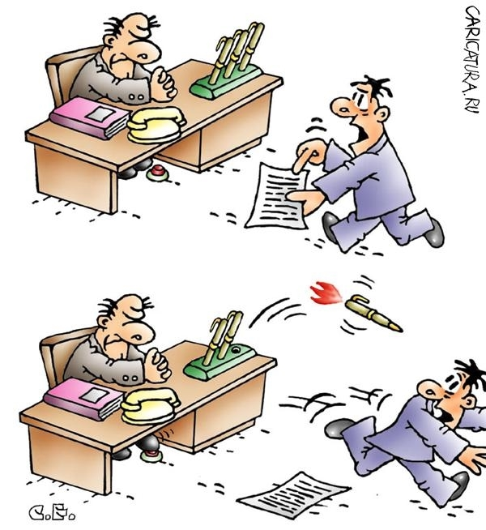
Если «объект» не идет на взаимодействие…
Главное – понять: ПОЧЕМУ?
Не хочет…
Не может…

Slide 26
Если «объект» не идет на взаимодействие…
Что мы можем сделать сами?
Кто и в чем нам может помочь?
ОРИЕНТАЦИЯ В ПРАВОВОМ ПОЛЕ:
права и возможности проведения оценки и влияния на систему

Slide 27

Чтобы привлечь «союзников»…
 Точно выявить потенциальных партнеров для решения проблемы, задачи
Определить их роль и функции в решении проблемы, задачи
 Продумать механизмы коммуникации с ними, способы убеждения и привлечения к решению проблемы, задачи
 Подготовить для них все необходимые информационные материалы и документы

Slide 28
Потенциальные «союзники»…
№ | Потенциальный союзник | Чем он может помочь в решении проблемы (предполагаемые действия, решения) | Как его информировать (форма, содержание, каналы)

Slide 29
…кто они?
Универсальные
Органы управления образованием
Местная власть
Гражданские институты (в т.ч. Общественные палаты)
СМИ
Широкая (неорганизованная) общественность
Специализированные
Контрольно-надзорные органы (рособрнадзор, роспотребнадзор, налоговая, сэс и т.д.)
Общественные организации, которые имеют отношение к поднимаемой проблеме (Общество инвалидов, Общество защиты животных и др.)

Slide 30
«Интересанты» → не только те, в чьих интересах проводится оценка…
Заказчики
Государство
Управленцы всех уровней
Общественность (местное сообщество)
Потребители услуг
Следующая
часть «Разъяснения»
Целесообразно объяснить потенциальным пользователям, чем им полезна общественная оценка (ОК), как они могут использовать ее результаты

Slide 31
Способы взаимодействия
Официальные обращения (в любом виде)
Предложение о сотрудничестве, включающее обоснование важности и взаимовыгодности, а также предложения по конкретным действиям
Распространение открытых информационных материалов в СМИ, Интернет и т.д.
Организация коммуникативных площадок

Slide 32


Органы управления
Общественный контроль
.?.
«Головная боль»
и/или
«Обратная связь»

Slide 33
Проблема взаимодействия государства и общественности

Slide 34
Эксперт – кто он?
Специалист в соответствующей области
Большой опыт работы в этой области
Опыт экспертной работы
Признание в профессиональных кругах
Общественное влияние
Отсутствие конфликта интересов
Активная гражданская позиция

Slide 35
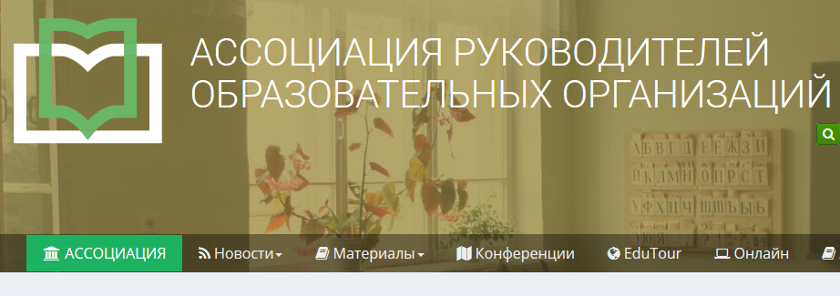
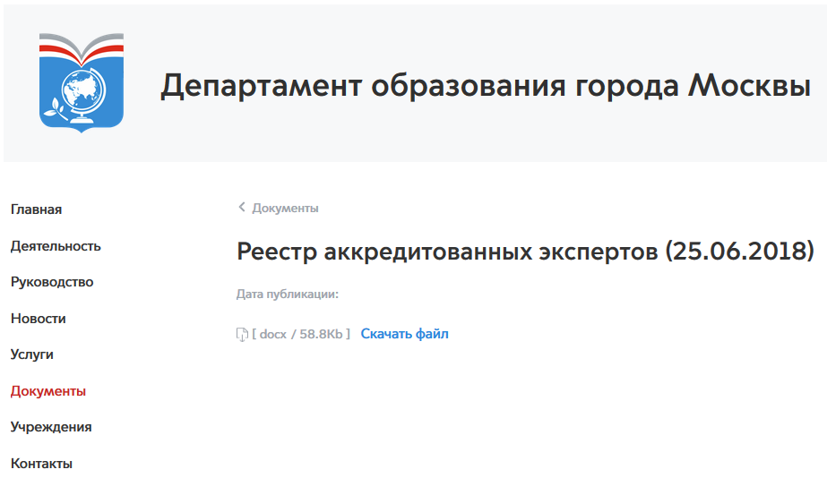
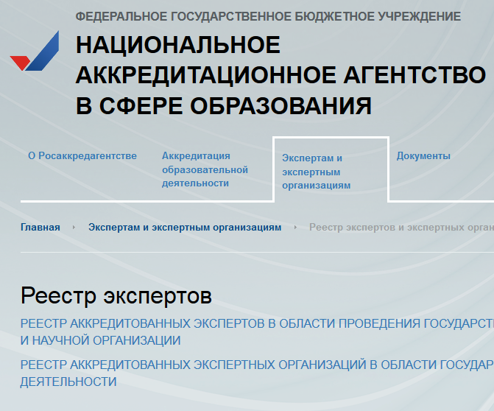
Где взять экспертов?
Профессиональные сообщества и ассоциации
Общественные объединения
Реестр экспертов
Научные организации
Независимые организации, в т.ч. производственные, социальные, бизнес и др.

Slide 36
Благодарю за внимание
Татьяна Мерцалова
tmertsalova@hse.ru

